Slide 1
Aparcabicis
Web Semantic & Linked Data
Grupo 10
Ignacio de Frutos Tello
Eric Mozo Ruiz
Rafael
Cristian Sandoval Zúñiga
Alejandro Sánchez Sebastián
14/12/2018

Slide 2
Guión
1
Introducción
Assignment 1
Búsqueda del Dataset, evaluación de requisitos…
Assignment 2
Análisis del Dataset, análisis de la licencia, definir estrategia de nombrado…
Assignment 3
Importar datos en LORDRefine, exportar en RDF…
Assignment 4:
Data Linking…
Assignment 5:
Actualización de las ontologías, volver a generar el RDF…

Slide 3
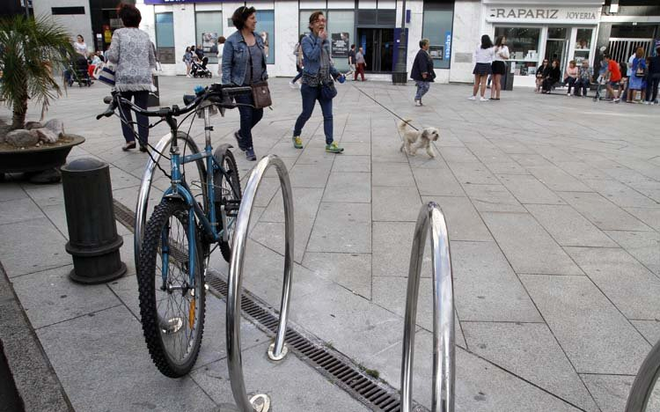
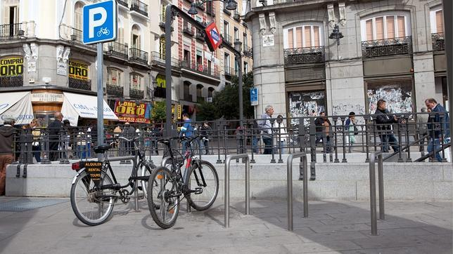
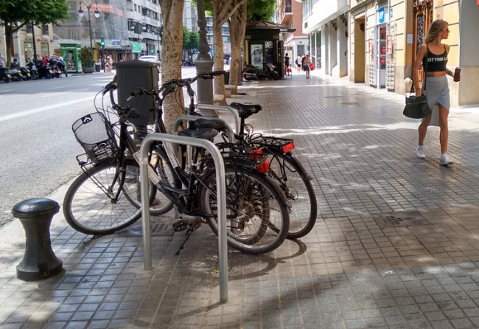
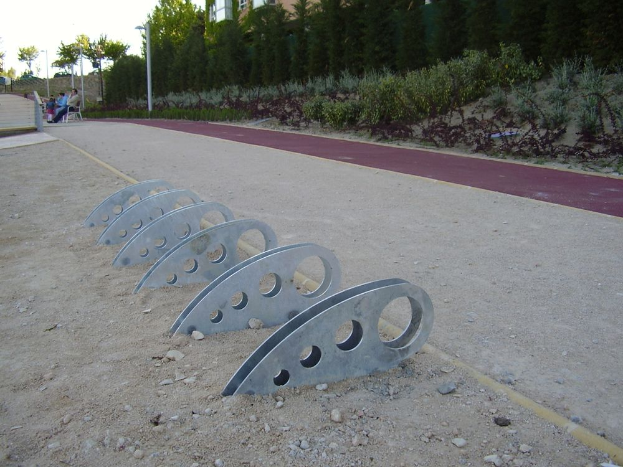
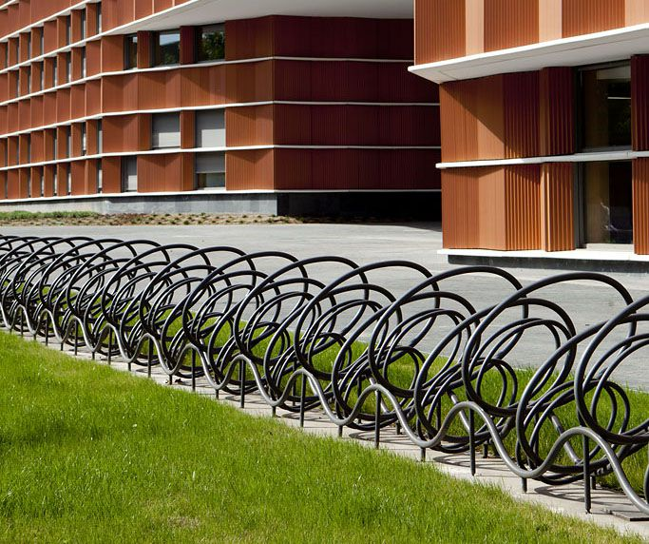
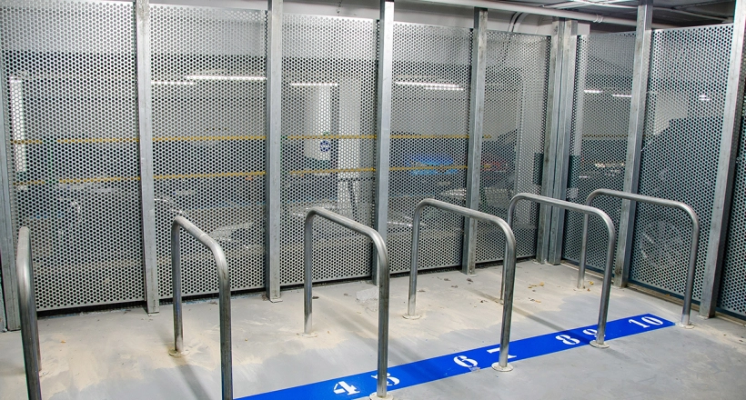
Introducción
2
Objetivo: obtención de datos sobre aparcamientos de bicis en la ciudad de Madrid para así poder geolocalizarlos

Slide 4
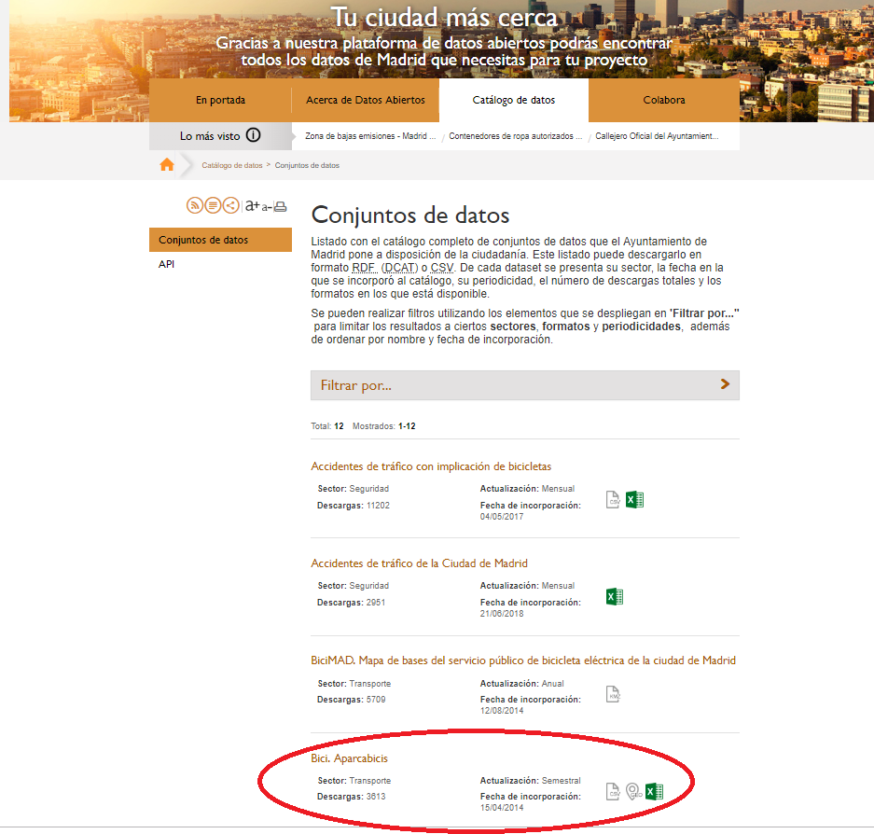
1. Assignment 1
3
Datos obtenidos del portal de datos abiertos de Madrid: https://datos.madrid.es/portal/site/egob/
Elección del tema por las posibles aplicaciones prácticas

Slide 5
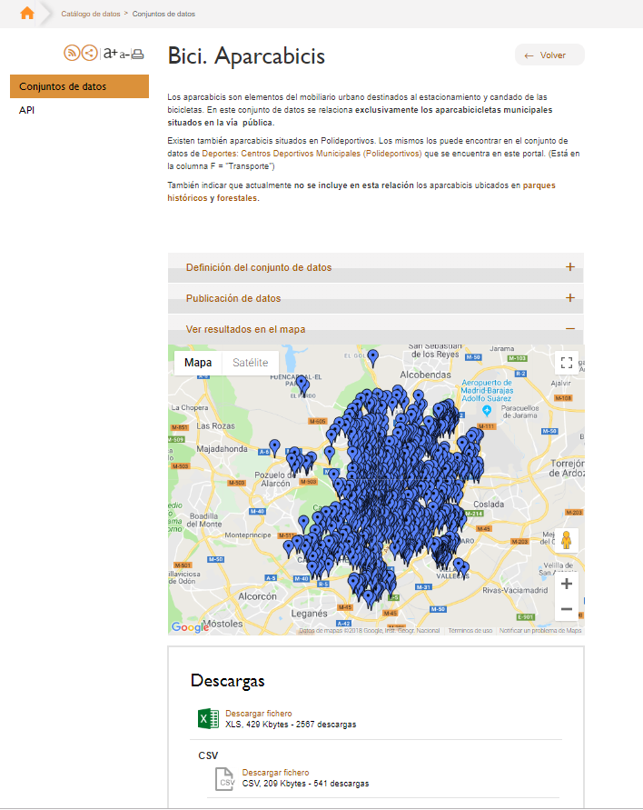
Requerimientos
4
R1: Dominio de una Smart City: Madrid
R2: Archivo CSV
R3: Tener una licencia de datos abierta
R4:Datos fácilmente enlazables con entidades del mundo real
R5: Existe documentación sobre los datos
R6: Datos provenientes de múltiples fuentes

Slide 6
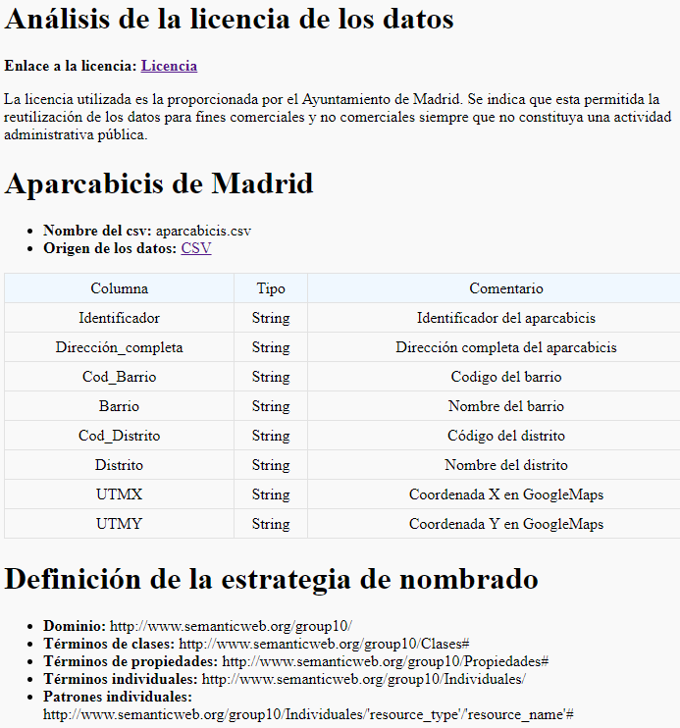
2. Assignment 2
5
Análisis de los datos del CSV
Análisis de la licencia
Desarrollo de la Estrategia de Nombrado
Desarrollo de la Ontología

Slide 7
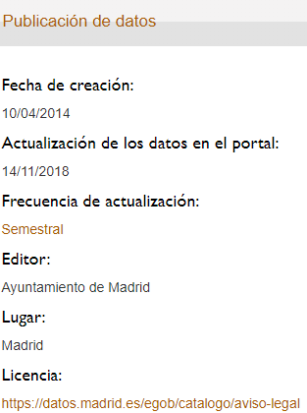
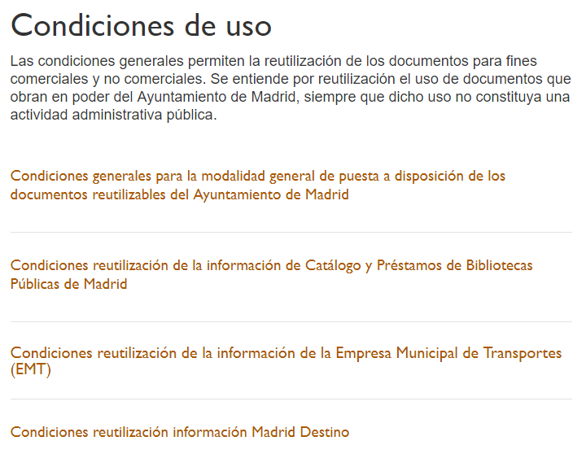
Estudio de la licencia
6

Slide 8
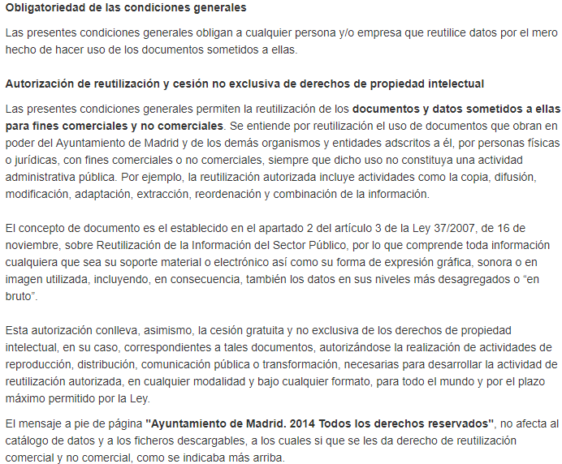
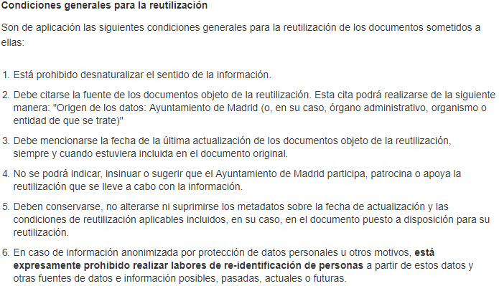
Estudio de la licencia
7

Slide 9
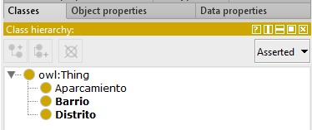
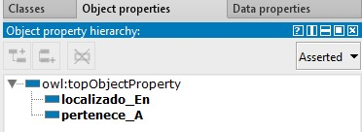
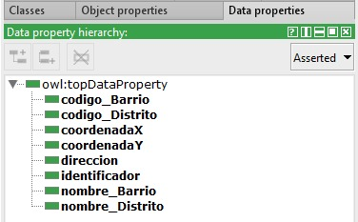
Desarrollo de la Ontología
8
Herramienta utilizada para el desarrollo: Protegé
Archivo generado .ttl

Slide 10
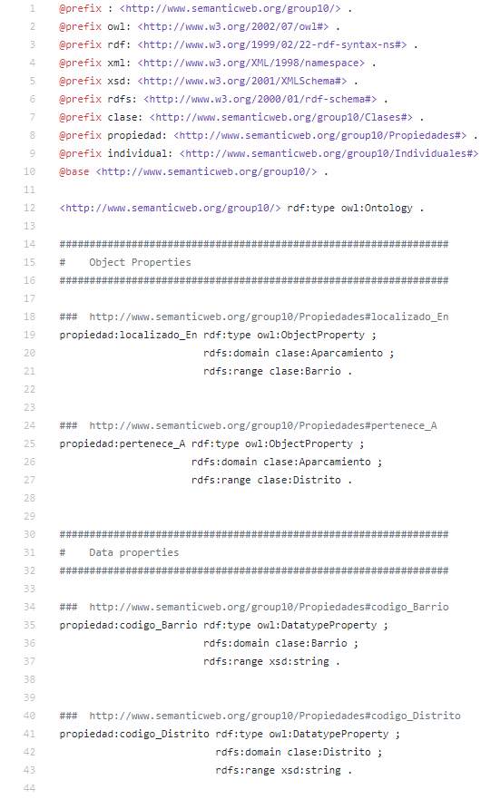
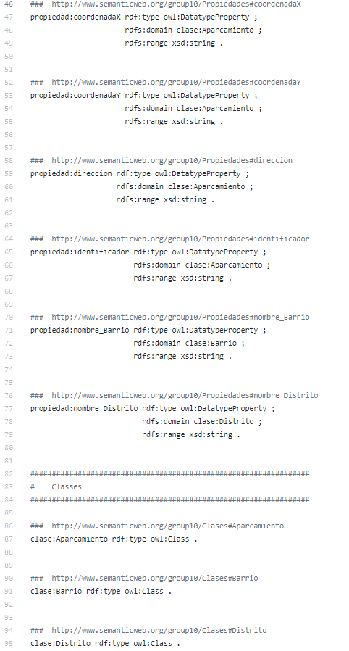
Archivo OWL
9

Slide 11
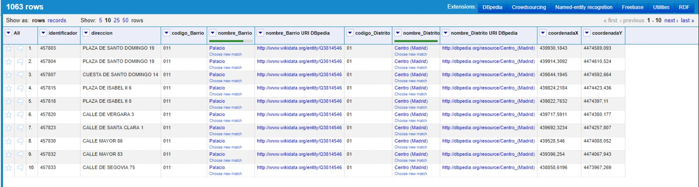
3. Assignment 3
10
Reparar datos analizados
Herramienta utilizada para el desarrollo: LORDRefine
Generar RDF

Slide 12
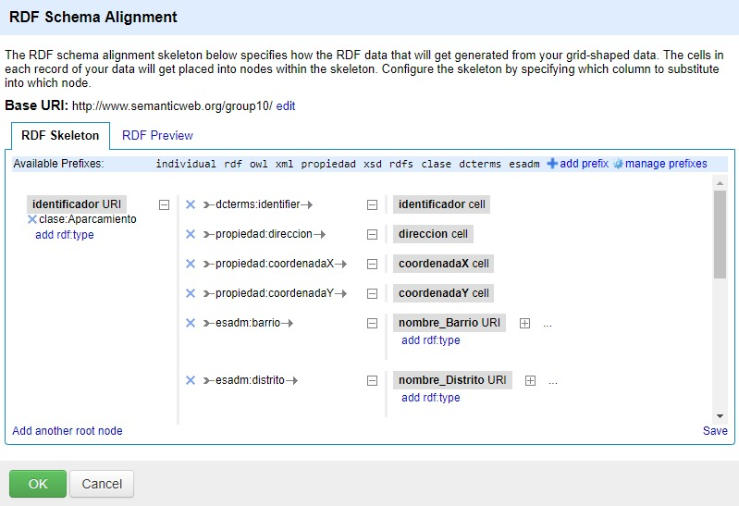
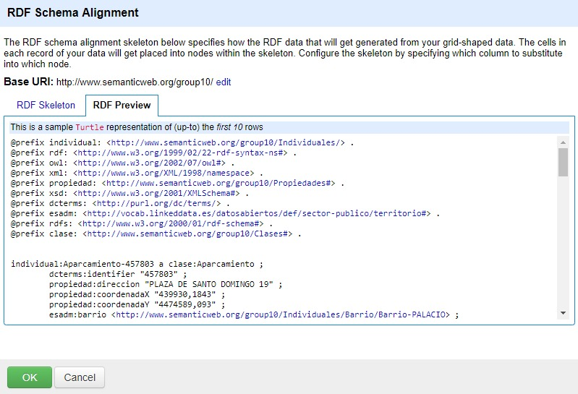
Generar RDF
11
Archivo generado en sintaxis turtle (.ttl)

Slide 13
4. Assignment 4
12
Herramienta utilizada para el desarrollo: LORDRefine
Identificar datos enlazables
Actualizar el esqueleto RDF

Slide 14
5. Assignment 5
13
Buscar ontologías existentes que ya definen las clases implementadas
Actualizar la ontología para reutilizar dichas clases.
Herramienta utilizada para el desarrollo: LORDRefine
Generar de nuevo el RDF

Slide 15
CONCLUSIONES
14
FORTALEZAS
·Grupo amplio capaz de cubrir varias tareas al mismo tiempo
·Interés por el tema elegido
·Actitud positiva y proactiva de los miembros del grupo
DEBILIDADES
·Sobrecarga de proyectos de otras asignaturas
·Horarios ajustados
·Muchos miembros del grupo no se conocían previamente (falta de sinergia)
·Grupo amplio más difícil de coordinar y organizar
OPORTUNIDADES
·Varios proyectos en desarrollo (europeos o nacionales)
·Oportunidad de aprender sobre nuevos temas que adquirirán gran relevancia
·Oportunidad de manejar una herramienta como es GitHub
AMENAZAS
·Facilidad de perder el enfoque del proyecto debido a toda la información transversal existente
·Pocos conocimientos relacionados con este estudio, pueden conducir a errores en la recopilación de información

Slide 16
GRACIAS POR
VUESTRA ATENCIÓN
27

